Slide 1
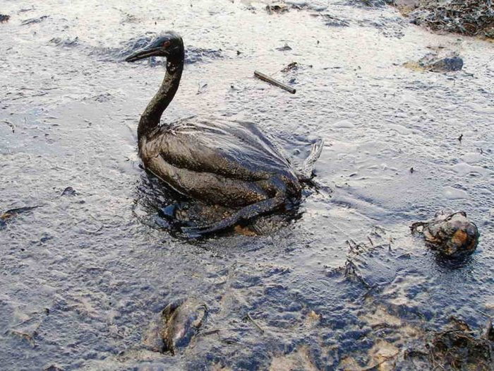
Работу выполнила студентка 2 курса
кафедры гидробиологии группа № 215
Никишова Екатерина

Slide 2
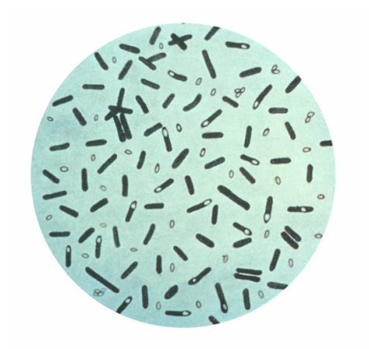
Рассмотреть модель, позволяющую рассчитать параметры очистки почвы и зоны аэрации от нефти с использованием бактерий.
Для этой цели необходимо решить следующие задачи:
Рассмотреть модель динамики микробной популяции
Рассмотреть уравнение Моно для описания биоразложения и выделения бактериями активных веществ
Описать концентрацию эмульгированной нефти в почвенной воде
Составить итоговое уравнение

Slide 3
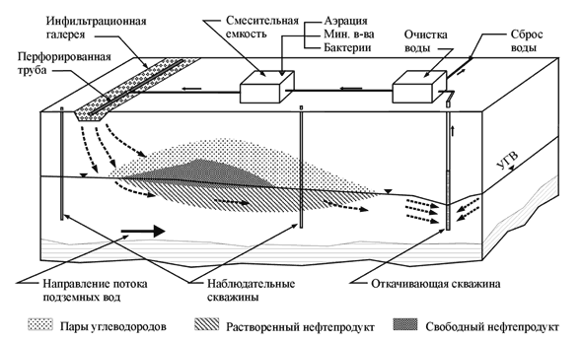
Биологическая очистка включает:
Внесение в почву бактерий, способных разлагать нефтепродукт
Выработку бактериями веществ, способствующих его быстрому смыванию (биогенных ПАВ);
Механическую очистку воды

Slide 4
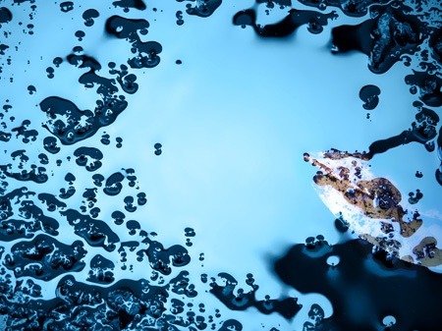
При математическом моделировании были рассмотрены следующие процессы:
разложение нефтепродукта бактериями
рост и отмирание бактерий
выработка бактериями поверхностно-активных веществ
переход нефтепродукта в эмульсию
перенос бактерий с инфильтрующейся водой с учетом их сорбции и десорбции
перенос эмульсии нефтепродукта с инфильтрующейся водой

Slide 5
Процессы, в которых участвуют бактерии:
1. рост и отмирание,
2. перенос с инфильтрующейся водой
Для описания динамики микробной популяции используется уравнение Моно с учетом отмирания клеток :
где M - концентрация бактерий, μ_{m} - максимальная скорость роста бактерий, G - концентрация субстрата (нефтепродукта), K_{s} - константа сродства субстрата к микроорганизму, λ - скорость отмирания клеток.

Slide 6
Запишем уравнение, описывающее полное число бактерий в почвенной среде
где - плотность грунта, Ms - число бактерий, закрепленных на почвенной матрице, Mw - число бактерий, содержащееся в почвенной воде, n - пористость.
где - коэффициент адсорбции бактерий
Конечный вид уравнения для описания концентрации бактерий в воде:
где
- эффективная пористость.

Slide 7
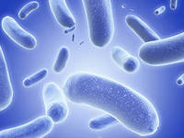
Итоговое уравнение для роста, отмирания и переноса бактерий:

Slide 8
Производство бактериями ПАВ тоже можно описать уравнением типа Моно:
где S - концентрация БиоПАВ, qs - коэффициент пропорциональности, связывающий количество образовавшегося ПАВ с поглощенным субстратом
Расход БиоПАВ на эмульгирование может быть описан, как реакция ПАВ с нефтепродуктом:
где - число молекул ПАВ, образующих мицеллу.
Скорость данной реакции будет складываться из скоростей образования мицеллы ПАВ и скорости включения в эту мицеллу молекулы углеводорода. Можно считать, что скорость расхода ПАВ будет пропорциональна его концентрации и концентрации нефтепродукта:
где k - константа взаимодействия ПАВ и нефтепродукта
Итоговое уравнение, описывающее изменение концентрации БиоПАВ:

Slide 9
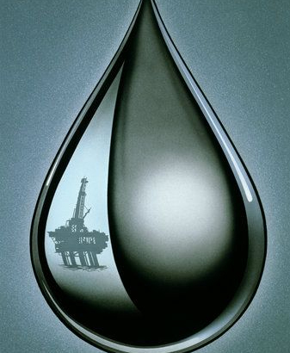
Для описания концентрации эмульгированного нефтепродукта в почвенной воде было использовано уравнение типа Моно и уравнение реакции ПАВ с нефтепродуктами,с учетом выноса эмульгированного нефтепродутка с инфильтрующейся водой:

Slide 10
Разложение бактериями
Вымывание в эмульгированном виде
может быть описано уравнением Моно
может быть описано уравнением конвективного переноса
описание полной убыли нефтепродукта
где q - коэффициент пропорциональности, связывающий количество образовавшихся клеток с поглощенным субстратом, С - концентрация эмульгированного нефтепродукта в почвенной воде.

Slide 11
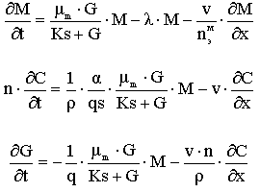
Уравнение роста, отмирания и переноса бактерий, биоразложение, описываемое уравнением Моно, и концентрация эмульгированного нефтепродукта образуют систему, описывающую изменение концентрации бактерий, свободного и эмульгированного нефтепродукта в почвенной среде:

Slide 12
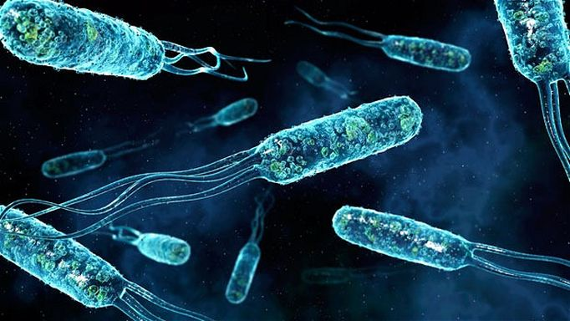
Начальными условиями являются начальное распределение свободного нефтепродукта, эмульгированного нефтепродукта и бактерий.
Константы, необходимые для расчета, могут быть определены в модельных экспериментах.

Slide 13
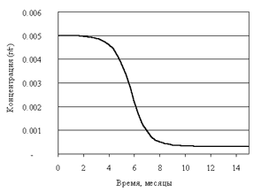
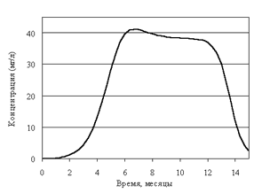
Данное моделирование было проведено для реального процесса очистки грунта, загрязненного в результате разлива нефтепродукта. Объектом очистки являлся верхний слой грунта, загрязненного бензином, средняя концентрация которого составляла 0.005 г/г грунта.

Slide 14
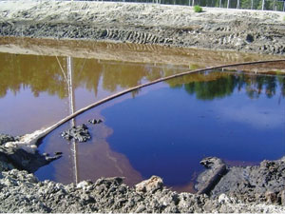
Разработанная математическая модель позволяет:
определять концентрацию нефтепродукта и нефтеокислящих бактерий на заданный период времени
изменение концентрации бактерий во времени
распределение бактерий в толще грунта
концентрацию нефтепродукта, вымываемого из загрязненного слоя грунта, его перенос.

Slide 16
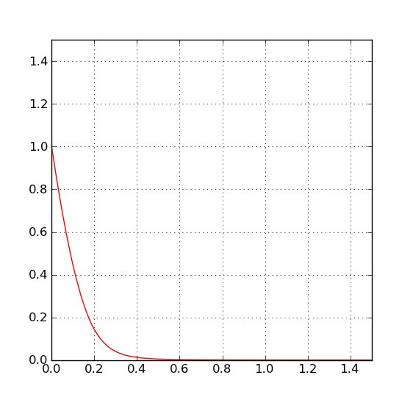
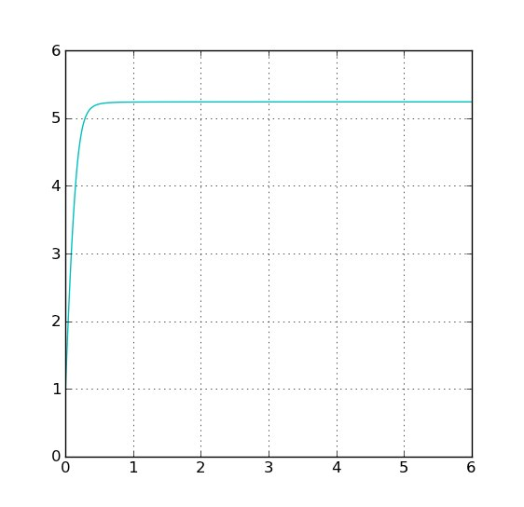
Примеры расчета

